Slide 1
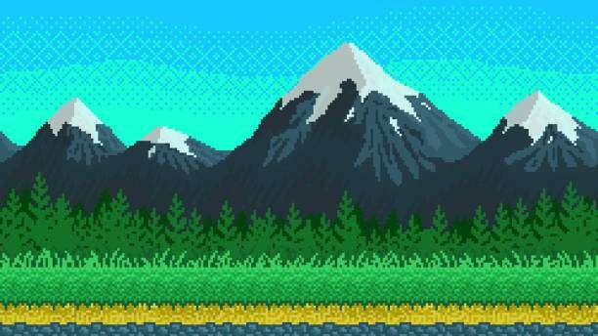

















FrogJumP Game Project
By : KelomPok 3
Play
Quit

Slide 2
TThhee TTeeaamm
Jonathan Juan Setyanto (202431029) Purnomo Jeremy Bambang (202431026) Atha Adhyazhafir (202431027)
Muhamad Fadlan (202431014) Zufar Muhammad Al fatih (202431016)

Slide 3
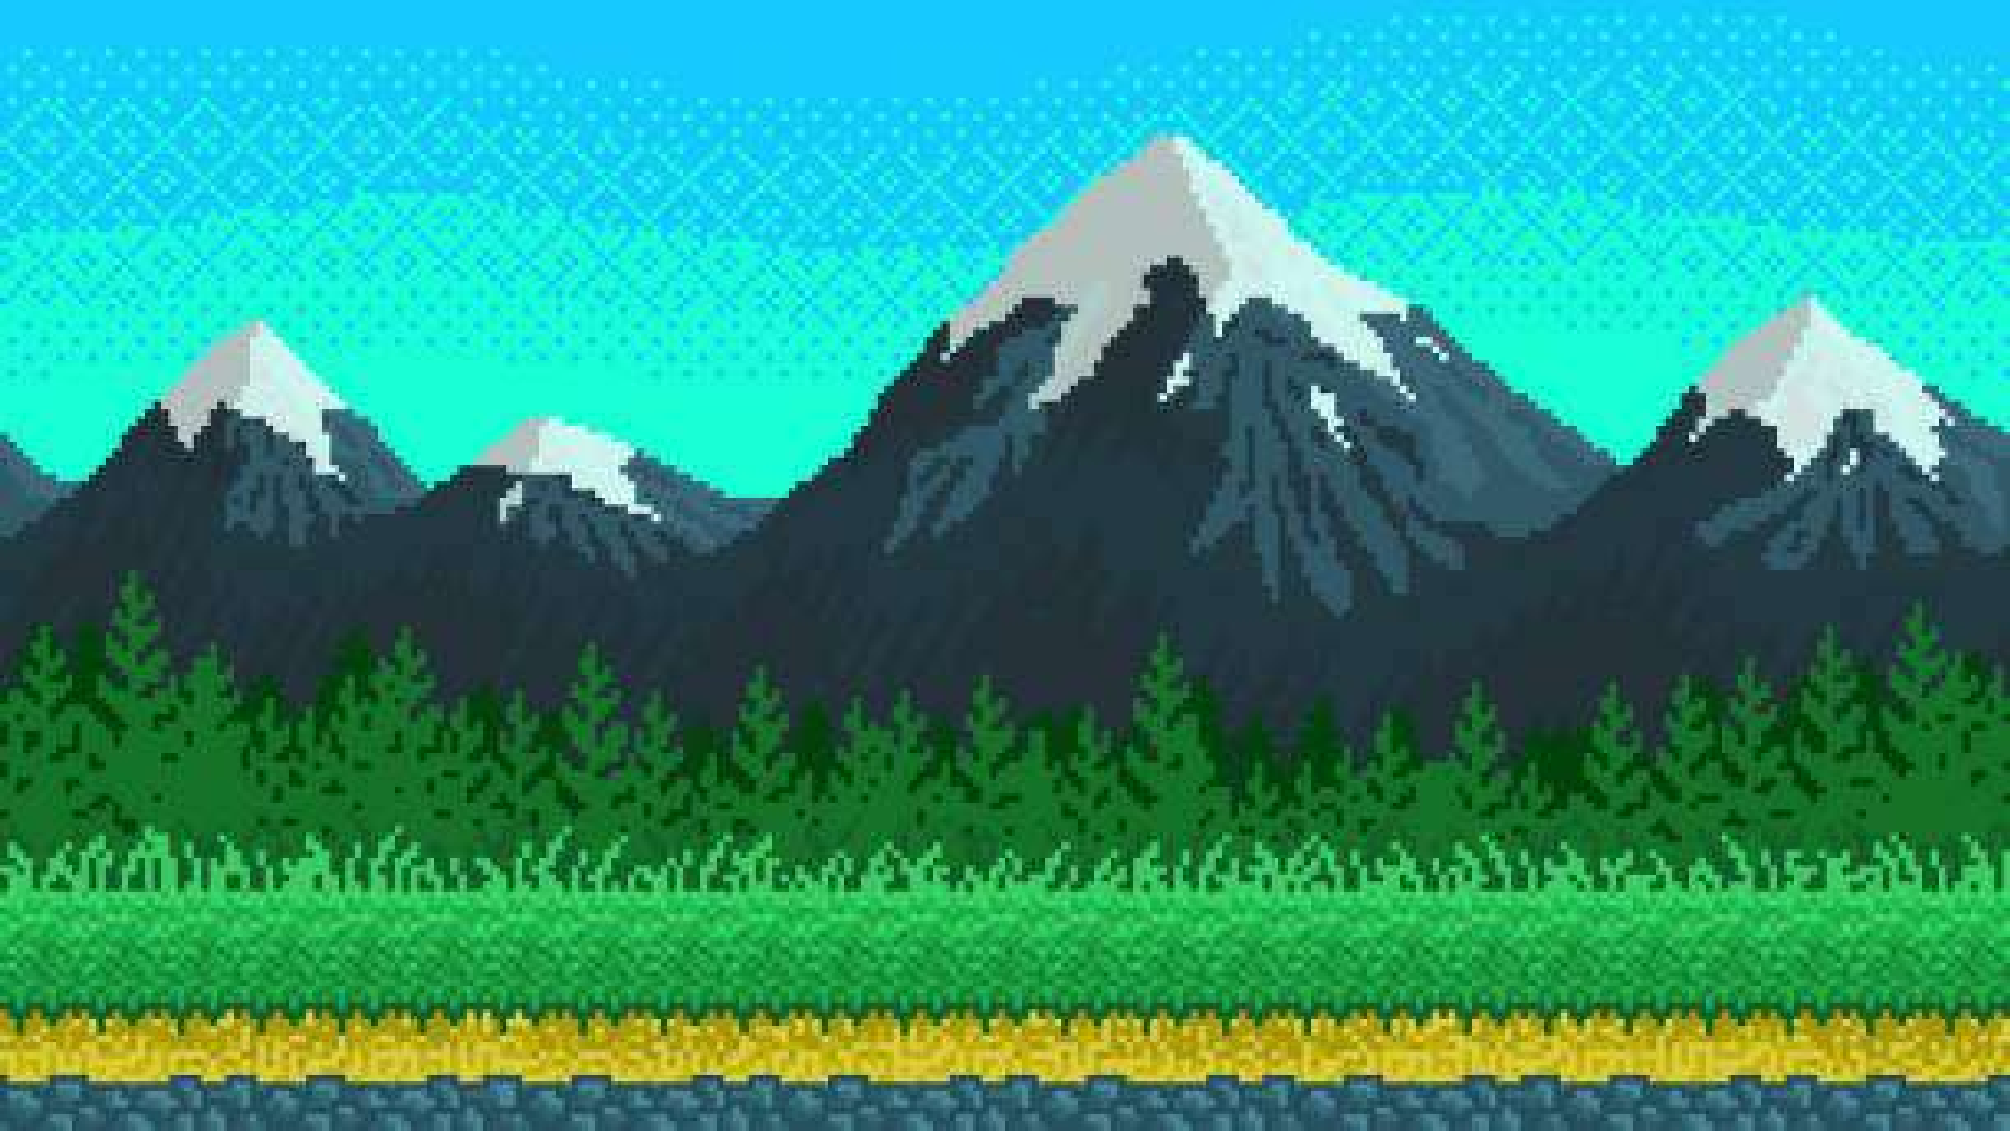
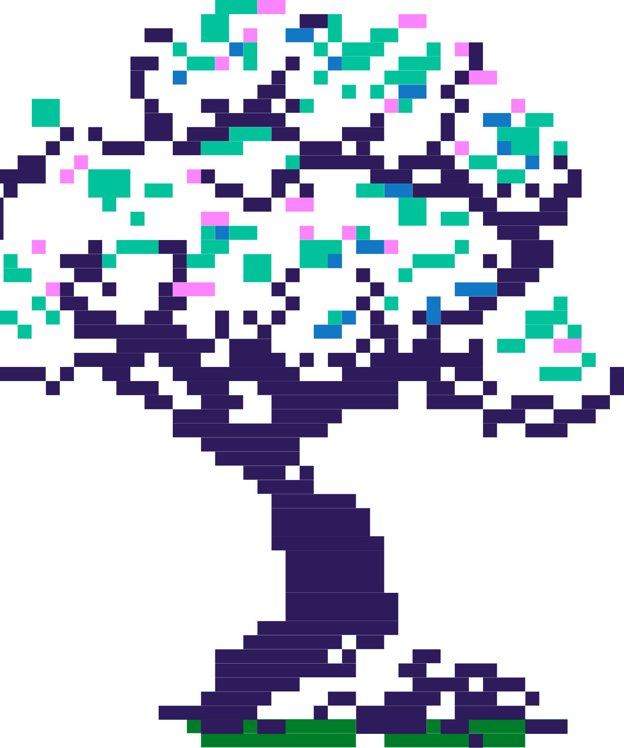












PPeemmbbaaggiiaann TTuuggaass
Pengembangan Unity : Jonathan Juan Setyanto
Zufar Muhammad Al fatih
Flowchart : Purnomo Jeremy Bambang Story Board, ppt : Atha Adhyazhafir Asset gambar : Muhamad Fadlan

Slide 4
DDaaffttaarr
KKoommpPoonneenn
Pulu (topeng pulu pulu gerak)
:
-Rigidbody 2D
-Box Collider 2D
-Box Collider 2D
Api :
-Box Collider 2D
Kodok :
-Rigidbody 2D
-Box Collider 2D
(ada dua box collider)
Gerinda (mata
Camera :
-Polygon Collider 2D
gerinda yg tajem
muter)
-Circle collider

Slide 5




FFuunnggssii
KKoommpPoonneenn
Box Collider 2D : Collider berbentuk kotak yang digunakan untuk mendeteksi tabrakan (collision)
Polygon Collider 2D: Collider yang lebih fleksibel dibandingkan Box Collider 2D karena
Rigidbody 2D:
Digunakan memberikan
untuk objek
2D dan
interaksi
fisika
melakukan
pada objek 2D.
bisa berbentuk poligon dengan banyak
dengan objek lain dalam dunia 2D.
sisi.
Circle Collider 2D: berbentuk lingkaran yang digunakan untuk mendeteksi tabrakan pada objek 2D. Seperti Box Collider 2D, namun berbentuk lingkaran.

Slide 6
SSttoorryy BBooaarrdd FFrrooggJJuummPp GGaammee
GGaammee 22DD

Slide 7
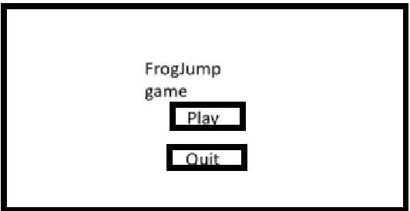
Main Menu
Visual: Background polos, Judul “Petualangan kodok”, tombol klik : Play dan Quit.
Audio : Waiting sound effect
Scene : Jika di klik Play maka akan masuk ke dalam permainan, dan Quit akan keluar permainan.

Slide 8
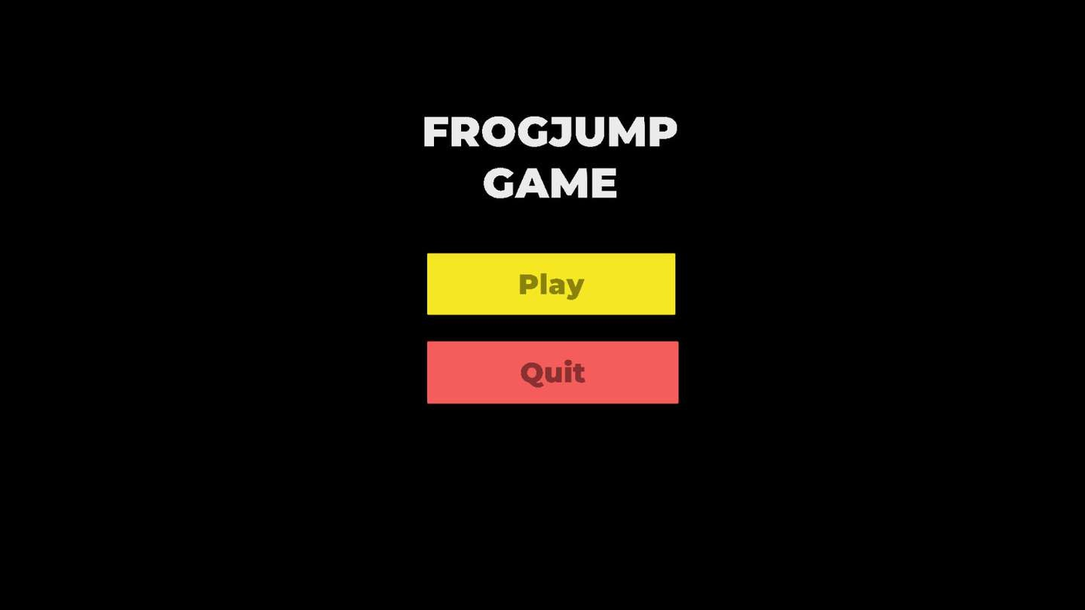
Hasil
implementasi

Slide 9
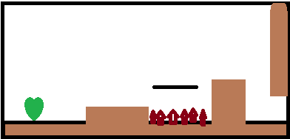

Start Scene
Visual: Background polos, karakter kodok, Tanah tak beraturan, duri, landasan.
Audio : Undertale OST: 049 - It's Showtime!
Scene : Pada Start Screen muncul kodok berposisi di bawah kiri dan harus melewati rintangan, dan menggunakan key a dan d untuk bergerak ke kanan kiri.

Slide 10
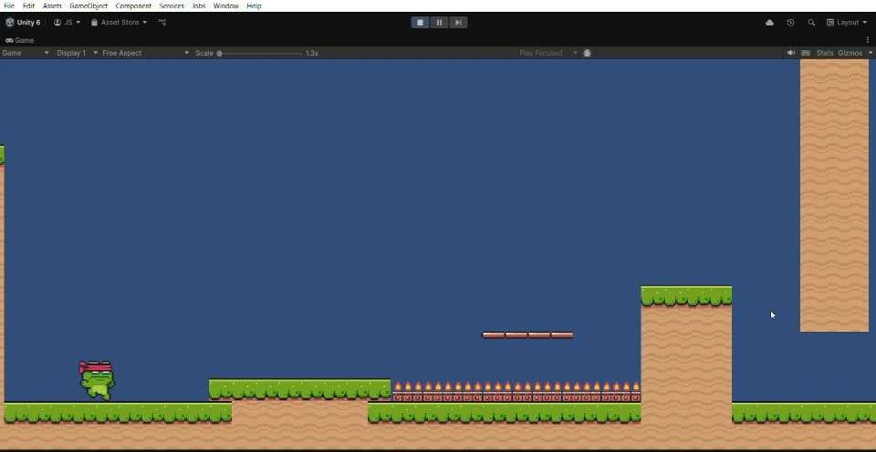
Hasil
implementasi

Slide 11
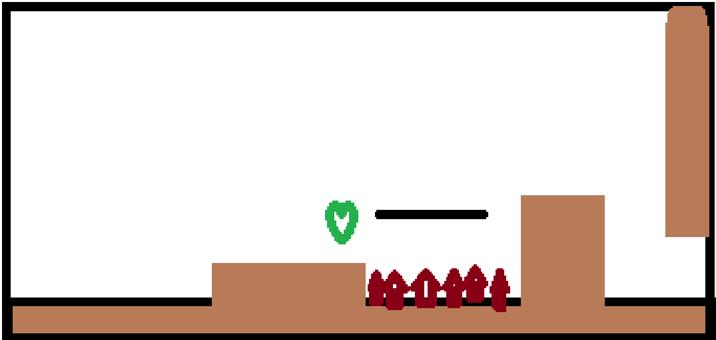
Lompat
Visual: Background polos, karakter kodok, Tanah tak beraturan, duri, landasan.
Audio : Undertale OST: 049 - It's Showtime!
Scene : Kodok lompat ke landasan untuk menghindari jebakan duri, menggunakan control key space

Slide 12
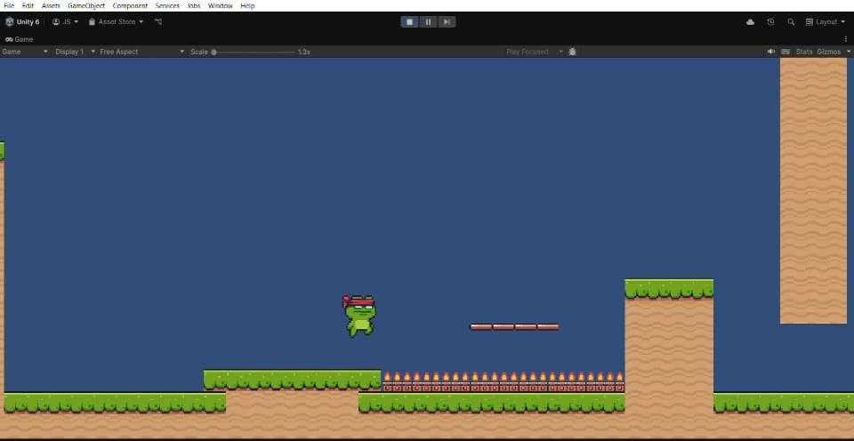
Hasil
implementasi

Slide 13
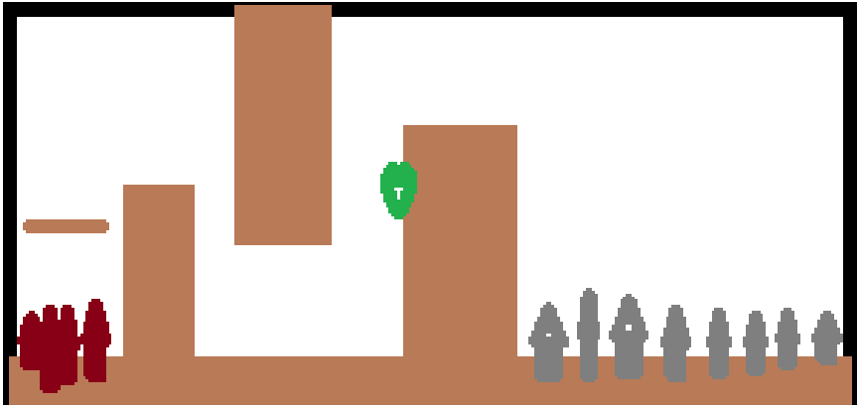
Lompat dan hinggap
Visual: Background polos, karakter kodok, Tanah tak beraturan, duri, duri berwarna merah dan abu, landasan.
Audio : Undertale OST: 049 - It's Showtime!
Scene : kodok melompat ke dinding tanah menghinggap.

Slide 14
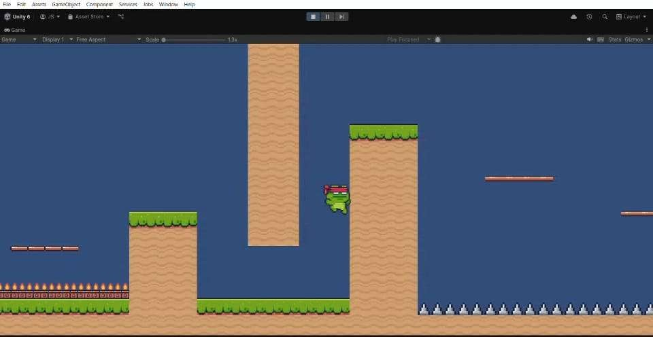
Hasil
implementasi

Slide 15
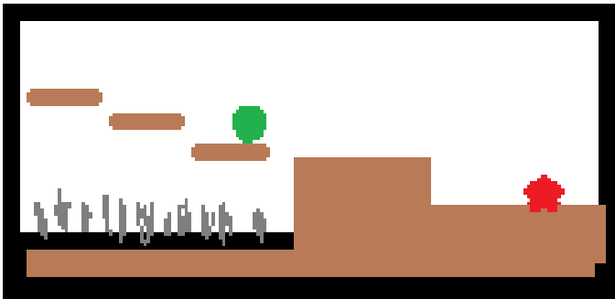
Muncul musuh
Visual: Background polos, karakter kodok, Tanah tak beraturan, duri, duri berwarna abu, landasan dan musuh (pulu).
Audio : Undertale OST: 049 - It's Showtime!
Scene : setelah melewat 3 landasan yang terdapat duri dibawahnya, akan muncul musuh bernama pulu.

Slide 16
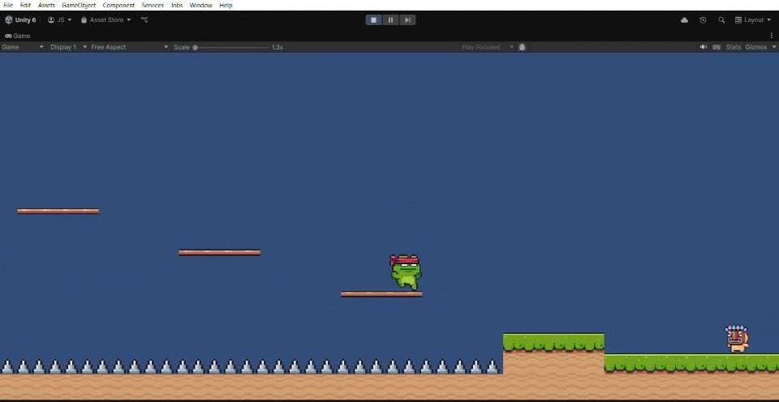
Hasil
implementasi

Slide 17
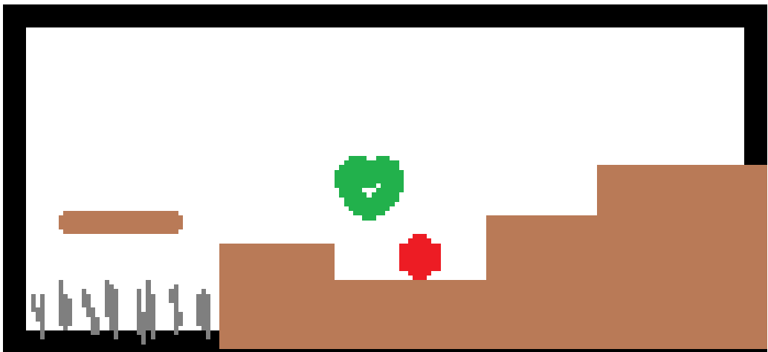
Kodok melompat menghindari musuh
Visual: Background polos, karakter kodok, Tanah tak beraturan, duri, duri berwarna abu, landasan.
Audio : Undertale OST: 049 - It's Showtime!
Scene : kodok menghindari musuh dengan cara melompat agar tidak kena musuh.

Slide 18
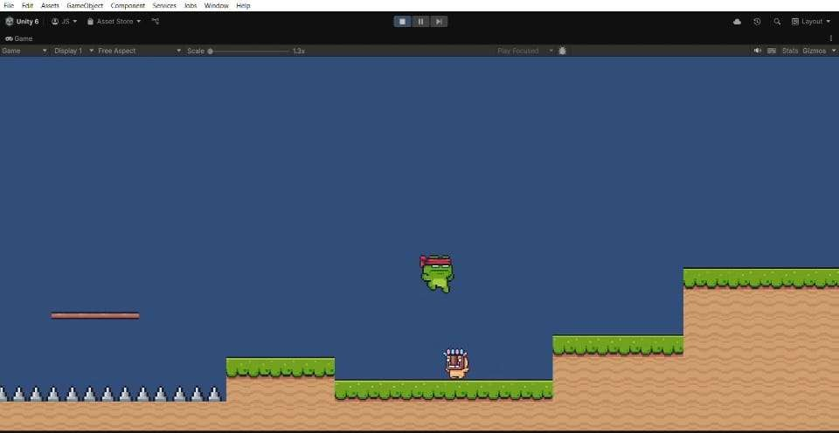
Hasil
implementasi

Slide 19
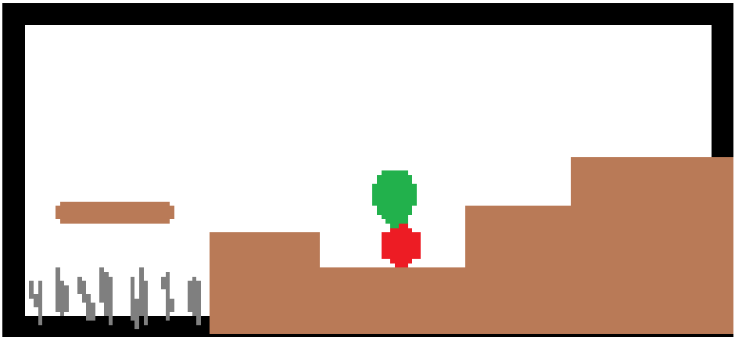
Terkena musuh atau rintangan
Visual: Background polos, karakter kodok, Tanah tak beraturan, duri, duri berwarna abu, landasan, musuh (pulu).
Audio : Spongebob Fail - Sound Effect HD
Scene : kodok melompat ke arah musuh sehingga mati, setelah mati akan muncul pop up game over

Slide 20
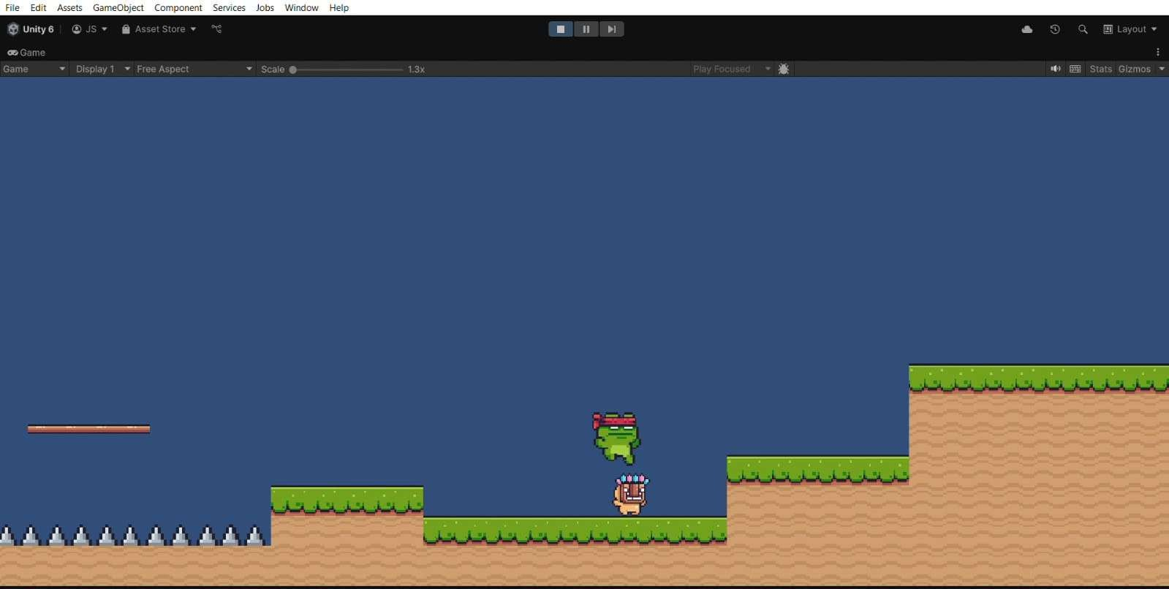
Hasil
implementasi

Slide 21
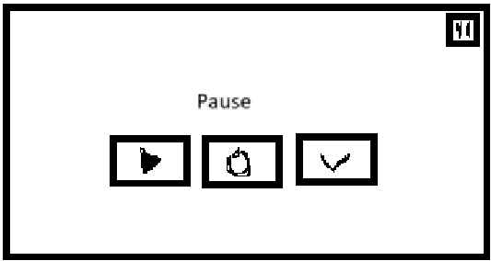
Pop up Pause
Visual: teks pause, tombol play, retry, quit.
Audio : Undertale OST: 049 - It's Showtime!
Scene : ketika bermain dan menggunakan tombol pause di pojok kanan atas

Slide 22
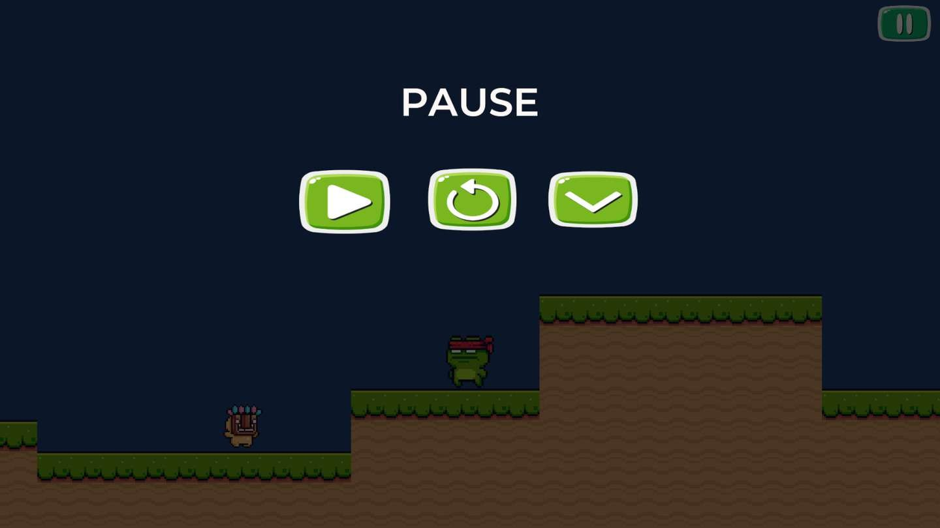
Hasil
implementasi

Slide 23
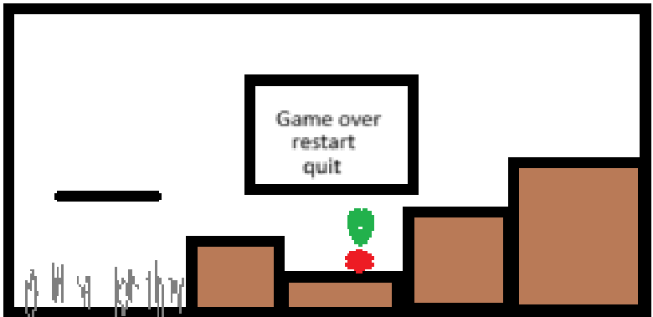
Pop up Game over
Visual: Background polos, teks game over, sub menu ( restart dan quit ) karakter kodok, duri, musuh (pulu), landasan.
Audio : Spongebob Fail - Sound Effect HD
Scene : setelah kodok mati karena terkena musuh, akan muncul pop up game over

Slide 24
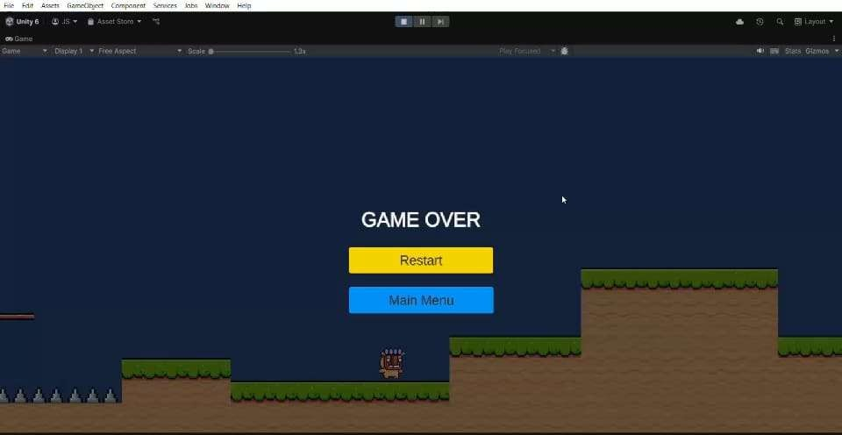
Hasil
implementasi

Slide 25
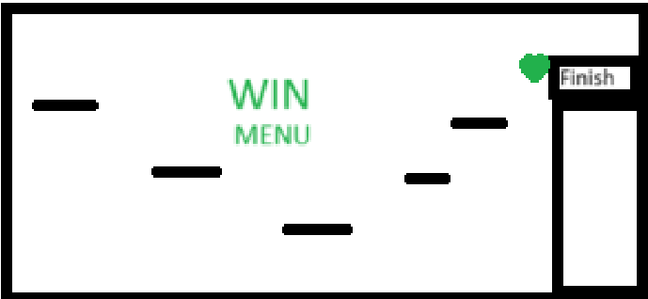
Pop up win dan menu
Visual: Background polos, teks win, landasan, menu, finish.
Audio : Undertale OST: 049 - It's Showtime!
Scene : Setelah kodok sampai di finish akan muncul pop up win terdapat menu untuk kembali ke main menu.

Slide 26
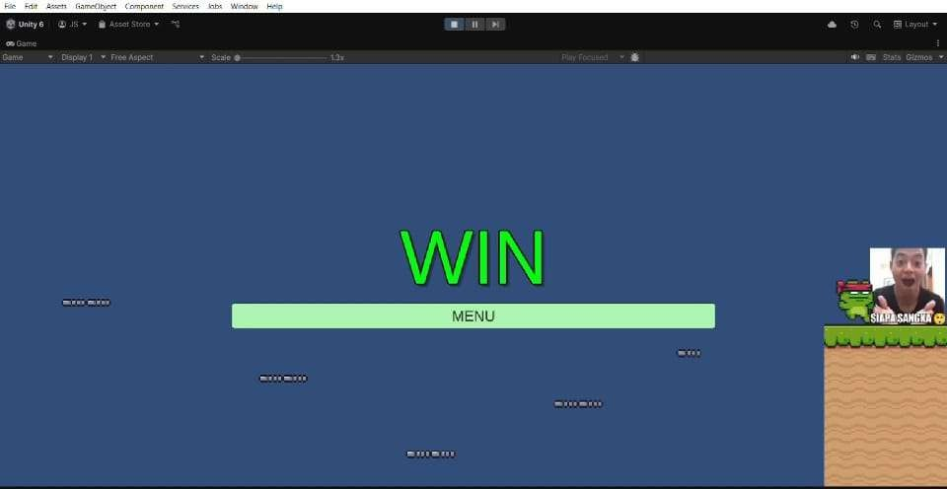
Hasil
implementasi

Slide 27
Fhl¹oowficChnaR!rtt FFrrooggJJuummpP GGaammee
GGaammee 22DD

Slide 28

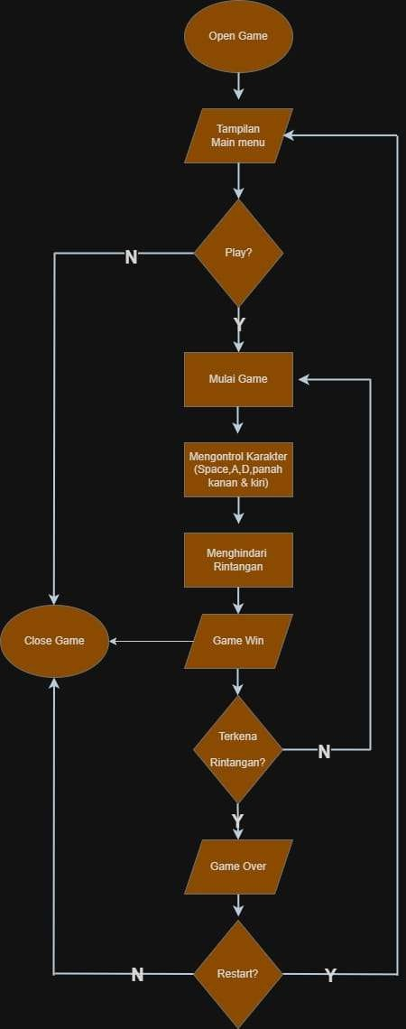

Slide 29
Thank You

